Slide 1
从一类单调性问题看算法的优化
长沙市一中 汤泽

Slide 2
充分挖掘数据关系,灵活运用数据结构,往
往是构造出优秀算法的关键因素
一般队列: 一端插入,另一端删除
特殊队列: 尾端插入,两端删除
单调性: 帮助优化一类单调性问题

Slide 3
问题1 锯木厂选址
D:
N = 9
2
1
W:
3
1
1
2
2
6
3
1
1
2
3
1
1
2
1
1
2<=N<=20000,1<=Wi<=10000,1<=Di<=10000

Slide 4
问题1 锯木厂选址
最优方案中,锯木厂必定建在有树的位置

Slide 5
问题1 锯木厂选址
N = 9
D:
N = 9
D:
2
2
1
1
3
W:
3
W:
1
1
1
1
2
2
2
2
6
3
6
3
1
1
1
1
2
3
2
3
1
1
1
1
2
0
2
1
1
1
1
0
 | 1 | 2 | 3 | 4 | 5 | 6 | 7 | 8 | 9 | 10
Sd | 0 | 2 | 3 | 6 | 7 | 9 | 15 | 16 | 18 | 19
Sw | 1 | 3 | 6 | 7 | 10 | 11 | 13 | 14 | 15 | 15

Slide 6

问题1 锯木厂选址
分析:
C[I]: 在第I棵树处建立一个锯木厂,并且将第1到第I棵树全部运到这个锯木厂所需的费用
W[J,I]: 在第I棵树处建立一个锯木厂,并且将第J+1到第I棵树全部运往这个锯木厂的费用

Slide 7
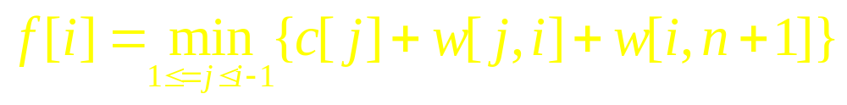
问题1 锯木厂选址
分析:
F[I]表示在第I棵树处建立第二个锯木厂
的最小费用,则:
这个算法的时间复杂度为O(N^2)

Slide 8

问题1 锯木厂选址
J
J
I
I+1

Slide 9
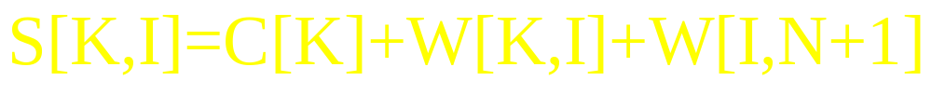
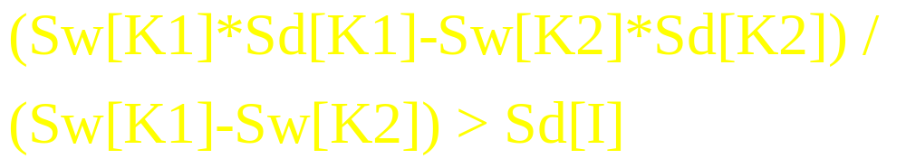
问题1 锯木厂选址
证明:
令S[K,I]表示决策变量取K时F[I]的值
设K1<K2<I, S[K1,I]-S[K2,I]<0

Slide 10

问题1 锯木厂选址
证明:
设K1<K2<I, S[K1,I]-S[K2,I]<0
令g[K1,K2]=上面不等式的左边
因为D[K] ≥ 0,因此Sd序列不下降
因此决策是单调的!

Slide 11
问题1 锯木厂选址
分析:
维护一个特殊队列K,K1<K2<…<Kn,
g[K1,K2]<g[K2,K3]<…g[Kn-1,Kn]:
计算状态F[I]前,若g[K1,K2]<=Sd[I],表示决策K1不比K2优,删除K1,重复该步骤

Slide 12
问题1 锯木厂选址
分析:
计算F[I], F[I]=C[K1]+W[K1,I]+W[I,n+1]
若g[Kn-1,Kn]>g[Kn,I],
Sd[I’]>g[Kn-1,Kn]>g[Kn,I]
Kn比Kn-1优之前I就将比Kn优, 删除Kn,重复该步骤, 最后将I插入队列
算法总复杂度O(N)

Slide 13
问题2 旅行问题
问题描述:
一个环形跑道上有n个加油站，按顺时针编号
为1到n(3<n<10^6)
第i号加油站有Pi(0<=Pi<10^9)升汽油,
每升汽油可供行驶一千米
第i号车站到其下一站的距离为Di
(0<di<10^9)

Slide 14
问题2 旅行问题
一个例子:
N=5
P[1]=3; D[1]=1
P[2]=1; D[2]=2
P[3]=5; D[3]=2
P[4]=0; D[4]=1
P[5]=5; D[5]=4
3
1
4
5
1
1
2
0
5
2

Slide 15
问题2 旅行问题
以1号加油站为起点
一个例子:
N=5
P[1]=3; D[1]=1
P[2]=1; D[2]=2
P[3]=5; D[3]=2
P[4]=0; D[4]=1
P[5]=5; D[5]=4
S=3
S=2
S=4
S=8
S=3
S=3
S=1
S=4
S=6
S=4

Slide 16
问题2 旅行问题
以2号加油站为起点
一个例子:
N=5
P[1]=3; D[1]=1
P[2]=1; D[2]=2
P[3]=5; D[3]=2
P[4]=0; D[4]=1
P[5]=5; D[5]=4
S=1
S=-1

Slide 17
问题2 旅行问题
以2号加油站为起点
一个例子:
N=5
P[1]=3; D[1]=1
P[2]=1; D[2]=2
P[3]=5; D[3]=2
P[4]=0; D[4]=1
P[5]=5; D[5]=4
S=3
S=0
S=-1
S=1

Slide 18
问题2 旅行问题
一个例子:
N=5
P[1]=3; D[1]=1
P[2]=1; D[2]=2
P[3]=5; D[3]=2
P[4]=0; D[4]=1
P[5]=5; D[5]=4
以1、3、5号加油站为起点有办法周游一圈

Slide 19

算法 一
分析:
直接模拟刚刚的演算过程
总的时间复杂度为O(N^2)
但是N最大可以达到10^6!
太慢了!

Slide 20
算法 二
分析:
假定只能按顺时针方向行驶.
令A[I]=P[I]-D[I]
A[I+N]=A[I]
A[0]=0
设SA[I]表示A序列中前I项的和

Slide 21
算法 二
 | 1 | 2 | 3 | 4 | 5
P | 3 | 1 | 5 | 0 | 5
D | 1 | 2 | 2 | 1 | 4
 | 0 | 1 | 2 | 3 | 4 | 5 | 6 | 7 | 8 | 9
A | 0 | 2 | -1 | 3 | -1 | 1 | 2 | -1 | 3 | -1
sa | 0 | 2 | 1 | 4 | 3 | 4 | 6 | 5 | 8 | 7

Slide 22
算法 二
分析:
SA[I]到SA[I+N-1]都不小于SA[I-1]
SA[I]到SA[I+N-1]中的最小数不小于SA[I-1]
求N个数中的最小数,很自然地想到了堆!

Slide 23
算法 二
 | 0 | 1 | 2 | 3 | 4 | 5 | 6
A | 0 | 2 | -1 | 3 | -1 | 1 | 2
Sa | 0 | 2 | 1 | 4 | 3 | 4 | 6
堆中不超过N个元素
2N次插入操作
2N次删除操作
N次取堆顶元素
总复杂度O(NLog2N)
1
1
1
2
3
3
4
4
4
3
6
4
4
4

Slide 24
算法 三
SA: 0 2 1 4 3 4 2 1 4 3
分析:
给定一个序列SA和N个区间
求出每个区间中的最小值,对其作相应判定
这是一个标准的RMQ问题!
时间复杂度降为O(N)

Slide 25
算法 四
分析:
给定的N个区间不存在包含关系,满足单调性!
同样满足单调性?
0 1 2 3 4 5 6 7 8 9
Sa: 0 2 1 4 3 4 2 1 4 3
K:
2
2
7
7
7

Slide 26
算法 四
预处理:
维护一个特殊队列K, K1<K2<…<Kn
Sa[k1]<Sa[k2]<…Sa[Kn]
将1,2…n-1依次插入队列K.插入前,如果Sa[i]<=Sa[kn],将Kn删除.反复该步骤,最后将i插入队列

Slide 27
算法 四
求解并更新K:
若K1=i-1,将K1删除出队列
插入新位置号i+n-1,
若Sa[Kn]>=Sa[i+n-1], 删除Kn,重 复这个步骤,最后将i+n-1作为Kn插入队列
若Sa[k1]>=Sa[i-1],表示从i号加油站出发可以周游一周
总复杂度O(N)

Slide 28
四个算法比较
 | 空间复杂度 | 时间复杂度 | 实现难度
算法一 | O(N) | O(N^2) | 很容易
算法二 | O(N) | O(Nlog2N) | 简单
算法三 | O(N) | O(N) | 难
算法四 | O(N) | O(N) | 简单

Slide 29
总 结
通过充分挖掘数据关系,发现隐含的单调性,
以较低的编程复杂度成功地实现了算法的优
化
注意问题的特殊性
学会灵活变通

Slide 30
总 结
善于发现
勇于创新

Slide 31

谢谢大家！

